Slide 1

Gestão de Processos de Software Projeto de desenvolvimento de uma ferramenta de análise estática
Grupo 6:
José Pereira – a82880 & Luís Braga – a82088
Luís Cunha – a83099 & Luís Martins – a82298 &Ricardo Petronilho - a81744

Slide 2
Estrutura da apresentação
Contextualização
Objetivos
Normas identificadas
Explicação de algumas normas
Apresentação da ferramenta desenvolvida
Como os dados/report são apresentados

Slide 3
Contextualização & Objetivos
Desenvolvimento de uma ferramenta de análise estática (static analysis) de código.
A ferramenta foi desenvolvida em Java
A ferramenta analisa código Java.
Foram identificadas/selecionadas algumas normas, que serão apresentadas com mais detalhe no decorrer da apresentação.
A ferramenta procura no código a ocorrência dessas normas.
No final é apresentado um "report" (relatório), com os problemas encontrados.
1

Slide 4
Normas identificadas
Comentários perdidos no código
Utilização de tipos primitivos
Falta da definição dos construtores
Falta de Exceções em métodos
Input e Output Genérico
Long Method
Nome da classe iniciado com letra maiúscula
Utilização de herança
Ciclos Infinitos
Variáveis identificadas com uma letra
Não utilização de variáveis privadas
Uso excessivo de variáveis "final"
Large CLass
Inexistência dos métodos: toString(), equals() ou clone()
2

Slide 5
Explicação de algumas normas
Long Method
- Detetar a declaração de métodos (regex)
- Contar linhas
- Verificar a diferença entre o número de chavetas
3

Slide 6
Implementação
Os ficheiros são carregados para memória e de seguida processados
A identificação de normas realiza-se maioritariamente com suporte ao uso de expressões regulares (regex)
São guardados apontadores para as linhas onde ocorre o code smell bem como a sua identificação.
Criação de ficheiros html para gerar uma interface gráfica de modo a visualizarem-se os resultados obtidos.
4

Slide 7
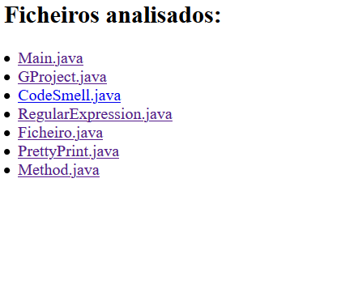
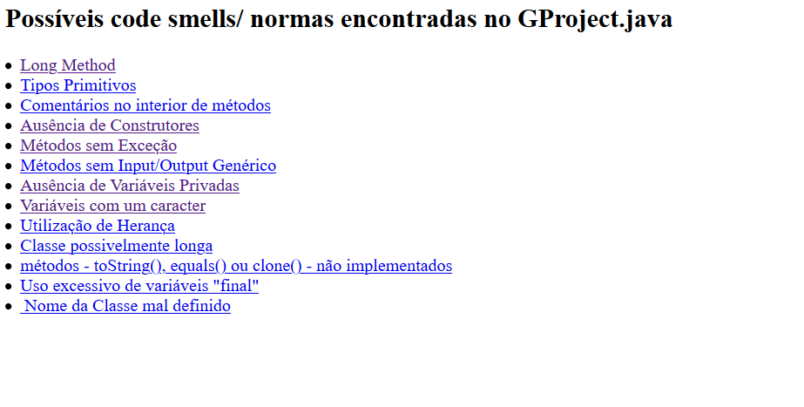
Como os dados/report são apresentados
5

Slide 8
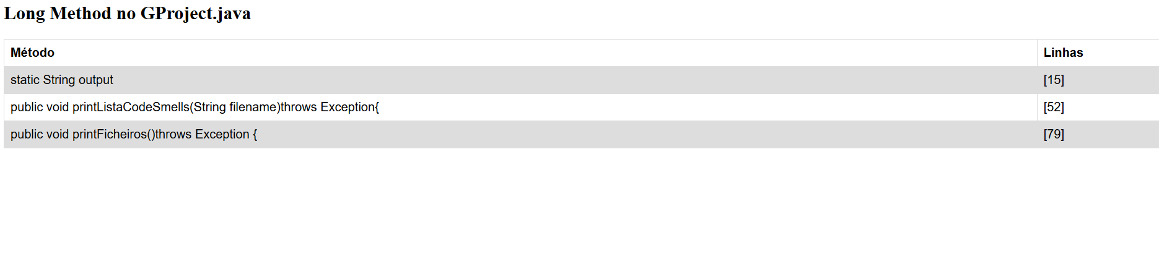
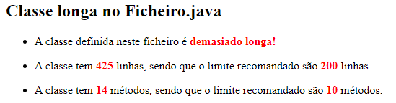
Como os dados/report são apresentados
6

Slide 9
Apresentação prática da ferramenta (demo)
7

Slide 10
Gestão de Processos de Software Desenvolvimento de uma ferramenta de análise estática
Grupo 6:
José Pereira – a82880 & Luís Braga – a82088
Luís Cunha – a83099 & Luís Martins – a82298 &Ricardo Petronilho - a81744

